Slide 1

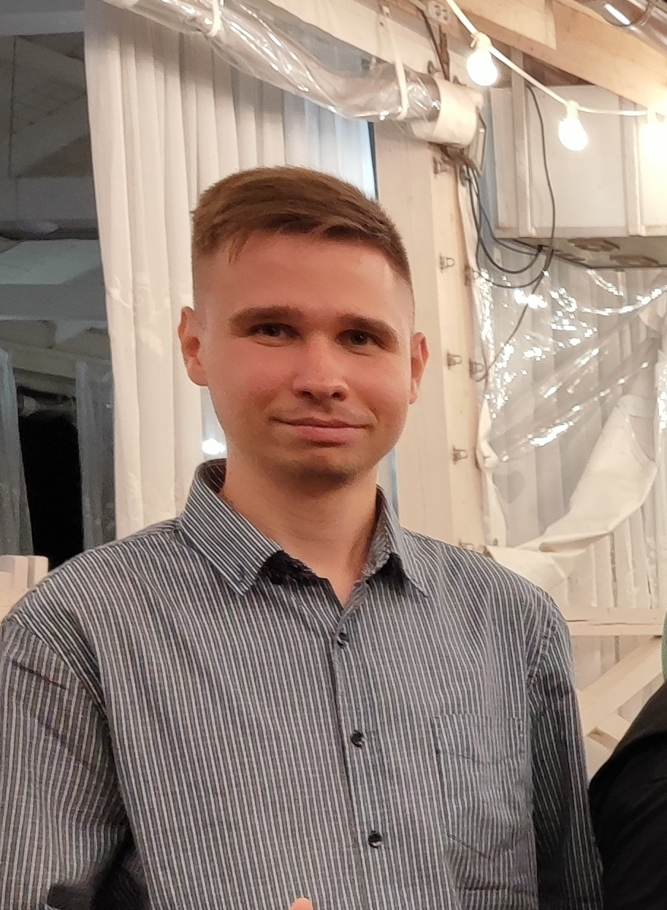
Аспирант: Гусев Виталий Евгеньевич
Направление подготовки: 2.3.5 Математическое и программное обеспечение вычислительных машин, комплексов и компьютерных сетей
Год обучения: 1
Тема научной работы: Моделирование генератора истинно случайных чисел на основе троичных элементов
Научный руководитель: Латыпов Рустам Хафизович, д.н.т., профессор, профессор-консультант кафедры системного анализа и информационных технологий

Slide 2
ПРОМЕЖУТОЧНАЯ АТТЕСТАЦИЯ ЗА 2 СЕМЕСТР
Сдача кандидатских экзаменов и зачетов: | История и философия науки, хорошо. Иностранный язык (английский), отлично. Подготовка публикаций в рецензируемых научных изданиях (заявки на патенты на изобретения, полезные модели и т.д.), зачтено. Научная деятельность, направленная на подготовку диссертации на соискание научной степени кандидата наук к защите, зачтено.
Работа над диссертацией | Изучение литературы по теме диссертации
Публикации статей | Подготовка отчёта по разработке программы и результатов экспериментов.

Slide 3
ПРОМЕЖУТОЧНАЯ АТТЕСТАЦИЯ ЗА 1 СЕМЕСТР
Работа над диссертацией | Изучение литературы по теме диссертации
Публикации статей
Подготовлены к печати

